Slide 1






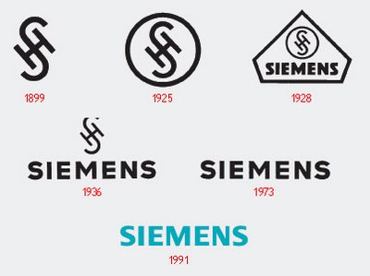


Logók- Keresd meg a találmányok/feltalálók működő cégeit, utódszervezeteit!
Cég neve
Cég utódja:
Mit gyárt:

Slide 2





Találjatok rá az interneten az utódcégek magyar weboldalára (vagy Wiki) és adjátok meg az adatokat!
Az első három verseny strapabíró gumikkal (év):
A mostani Land Rover gyártók nemzetisége:
Curtiss két rekordja: első repülés: 64 mérföld/per óra sebesség, 1910: átrepül Manhattan felett és megkerüli a Szabadság-szobrot
A cég önálló laboratóriumában 1925-tól kifejlesztett találmányok (Bell Labs):
Ekkor történt Európa és India, illetve Európa és Amerika közötti kommunikáció kiépítése: (év) (év)
Mi indokolja a cég elnevezését a gyártás szempontjából?
Milyen digitális megoldásokat kínál a magyarországi Kodak cég?

Slide 3
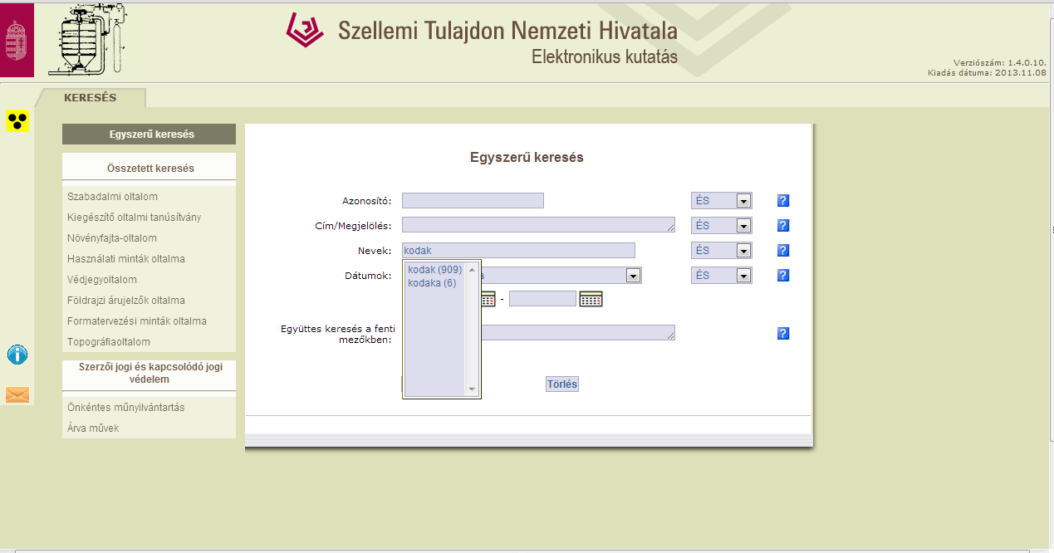
Keressétek meg a Szellemi Tulajdon Nemzeti Hivatalának adatbázisában a jelenleg is érvényes védjegyek legfrissebb bejegyzését, egy lejárt szabadalmat és egy mai napig oltalom alatt álló a szabadalmat!
Keresőszavak: Kodak, Dunlop, Siemens, stb.
http://epub.hpo.hu/e-kutatas/?lang=HU

Slide 4
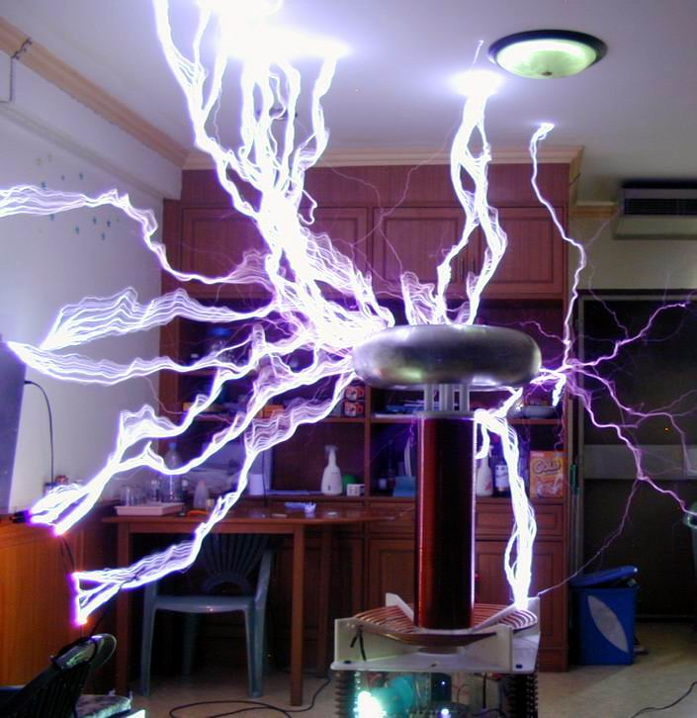
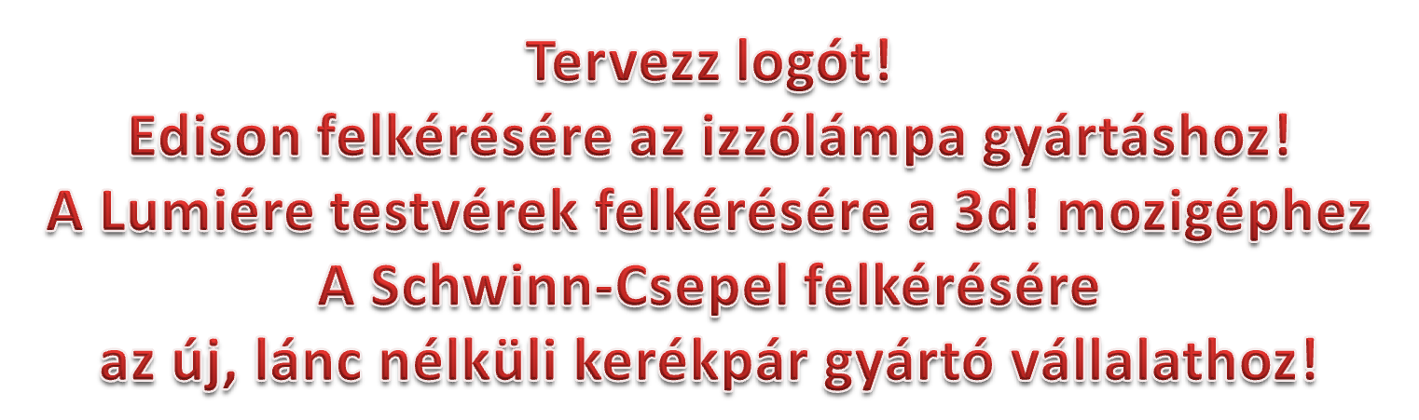
Betűk és képek, ábrák kombinációját használd!
- A felhasznált színek legyenek kapcsolatban az adott termékkel!

